Slide 1
Implementación Ley Karin 21.643
SEREMI SALUD VALPARAÍSO
ADECUACIÓN PROTOCOLOS VALS 2024-2025
UNIDAD DE DESARROLLO DE LAS PERSONAS

Slide 2
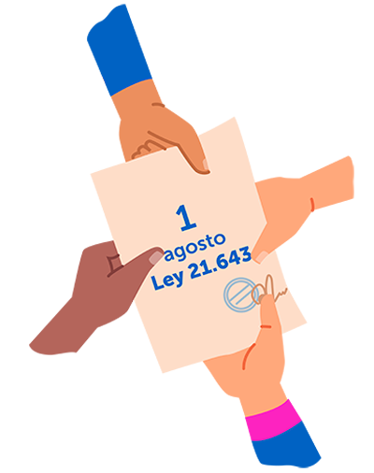
Implementación Ley Karin
La ley N°21.643 modifica el Código del Trabajo en materia de prevención, investigación y sanción del acoso laboral, sexual y violencia en el trabajo. Implementando y adecuando la normativa nacional a los parámetros establecidos en el recientemente ratificado Convenio N°190, Sobre la Violencia y el Acoso, de la Organización Internacional del Trabajo - OIT.
La Ley instruye la modificación de los protocolos de Denuncia e Investigación (Antes MALS hoy VALS), y se mandata la creación de un Protocolo de Prevención

Slide 3
Conformación Mesa VALS
Se crea Mesa para la integración y análisis de los Protocolos de Denuncia e Investigación, Protocolos de Prevención.
Esta consta de integrantes con derecho a voz y voto, según consta en Resolución N° 4878, en base a propuesta instruida por MINSAL.
Integrantes con derecho a voto:
· Representante de la Autoridad, o a quien designe
· Jefatura Unidad Desarrollo de las Personas, o quien subrogue
· Encargada/o de Género
· Un Representante gremio AFUSSAV
· Un Representante gremio AFATS FENATS
Integrantes con derecho a voz:
· Jefatura Unidad de Higiene y Seguridad
· Referente VALS
· Un integrante del Comité Paritario mayoritario

Slide 4
¿Qué acciones se han realizado en el ámbito preventivo?

Slide 5
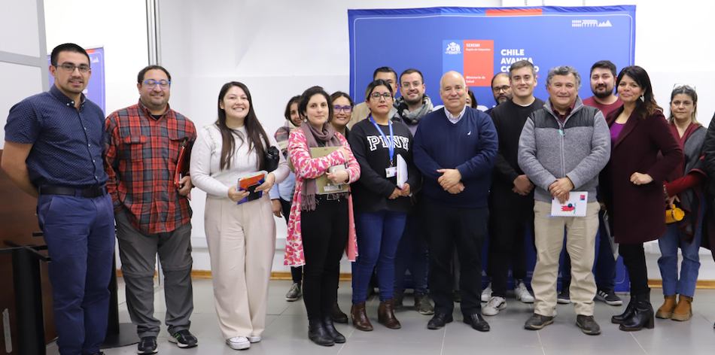
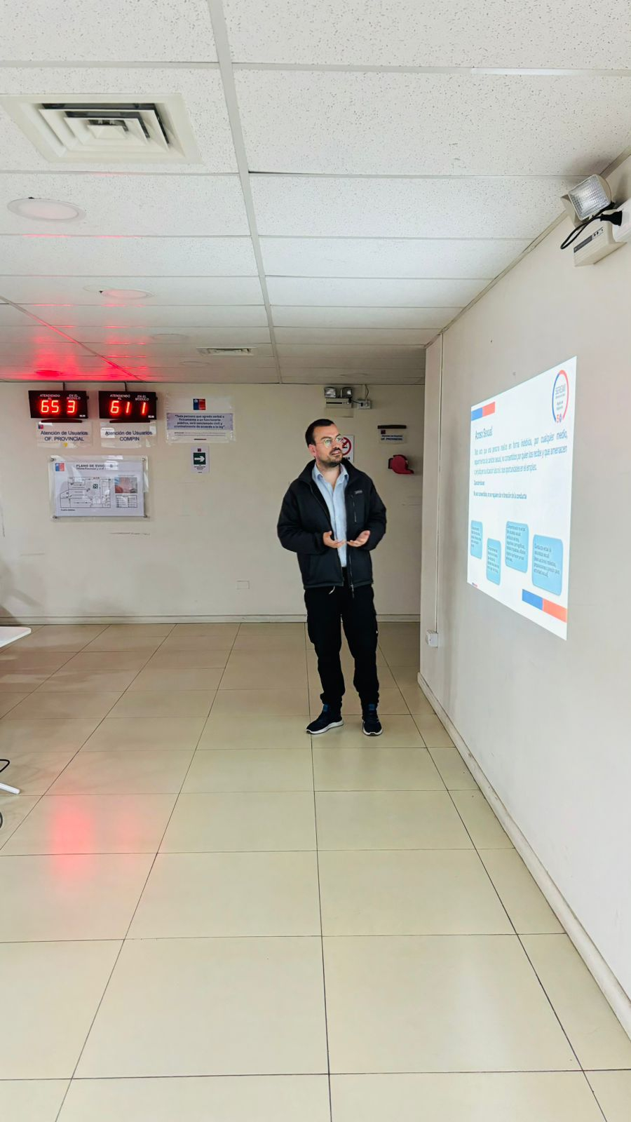
Acciones Preventivas
Sensibilizaciones presenciales
La Unidad de Desarrollo de las Personas, a través de su referente VALS, ha realizado acciones de sensibilización presencial en distintas oficinas de la región, entre las cuales se encuentran: Edificio Institucional, Oficina Provincial San Antonio (más COMPIN) , Oficina Provincial Aconcagua (más COMPIN), Oficina Provincial Marga Marga, Laboratorio Quilpué, Oficina Territorial Viña del Mar, COMPIN Viña del Mar y Contraloría Médica Centralizada. También se hizo de forma virtual para la Oficina Isla de Pascua.
Durante el segundo semestre del año 2024, desde Gabinete y Unidad de Desarrollo de las Personas se gestionaron sensibilizaciones presenciales en distintas oficinas de nuestra región, proceso que continua en curso. Particularmente, en el Edificio Institucional se contó con la presencia del SEREMI del Trabajo Miguel Toledo, y de la SEREMI de la Mujer y Equidad de Género, Camila Lazo.

Slide 6
Hasta ahora, se han sensibilizado 213 personas según consta registro de asistencia.
PROCESOS DE SENSIBILIZACIÓN EN MATERIAS DE LEY KARIN, DESDE AGOSTO 2024 A LA FECHA - SEREMI DE SALUD REGIÓN DE VALPARAÍSO
REPSONSABLE | FECHA | LUGAR | N° FUNCIONARIOS SENSIBILIZADOS
SEREMI de Salud + SEREMI del Trabajo | 19 DE JULIO 2024 | EDIFICIO INSTITUCIONAL | 22
SEREMI de Salud + SEREMI de la Mujer | 23 DE AGOSTO 2024 | EDIFICIO INSTITUCIONAL | 28
UDP+ SEREMI del Trabajo | 23 DE OCTUBRE 2024 | OFICINA PROVINCIAL SAN ANTONIO | 17
UDP/Referente VALS | 24 DE OCTUBRE 2024 | OFICINA PROVINCIAL ACONCAGUA | 23
UDP/Referente VALS | 03 DE DICIEMBRE 2024 | OFICINA PROVINCIAL MARGA MARGA | 22
UDP/Referente VALS | 29-ene-25 | OFICINA ISLA DE PASCUA | 20
UDP/Referente VALS | 15 DE ENERO 2025 | LABORATORIO AMBIENTAL QUILPUE | 17
UDP/Referente VALS | 04-feb-25 | OFICINA TERRITORIAL VIÑA DEL MAR | 20
UDP/Referente VALS | 05-feb-25 | UDP | 9
UDP/Referente VALS | 06-feb-25 | COMPIN VIÑA, CMC | 35
 |  | TOTAL FUNCIONARIOS: | 213
Total 2024: 112
Total
2025: 101

Slide 7
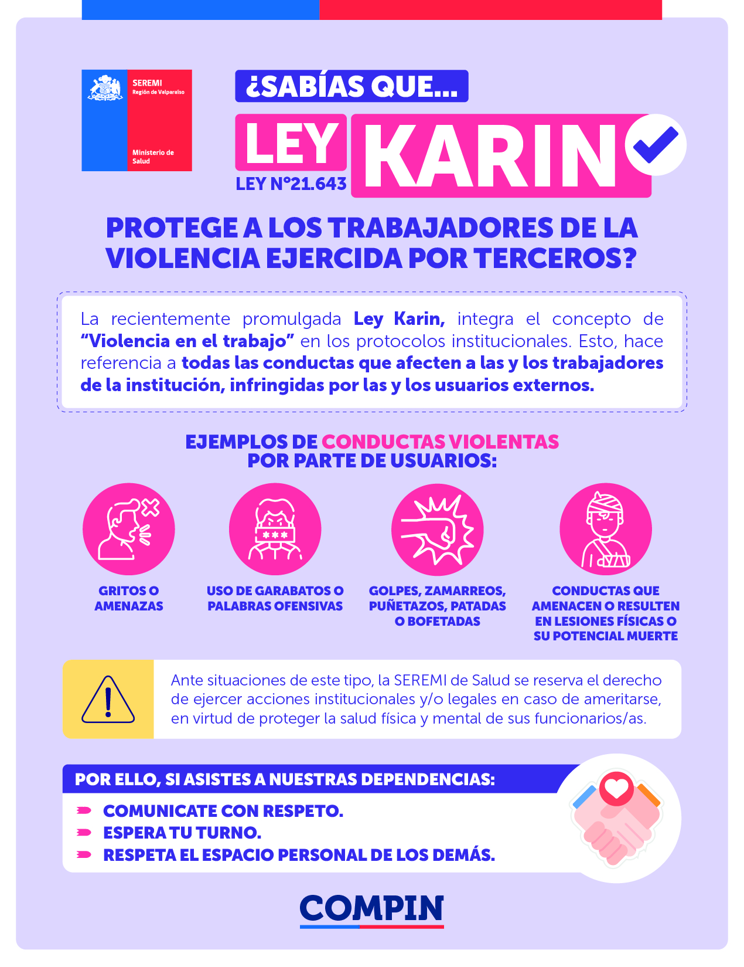
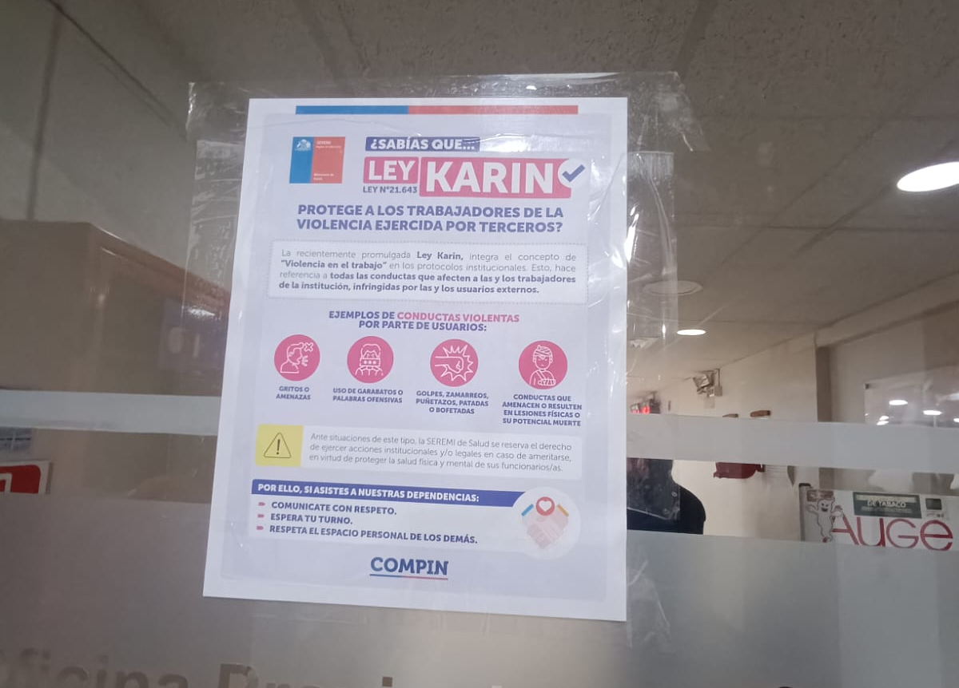
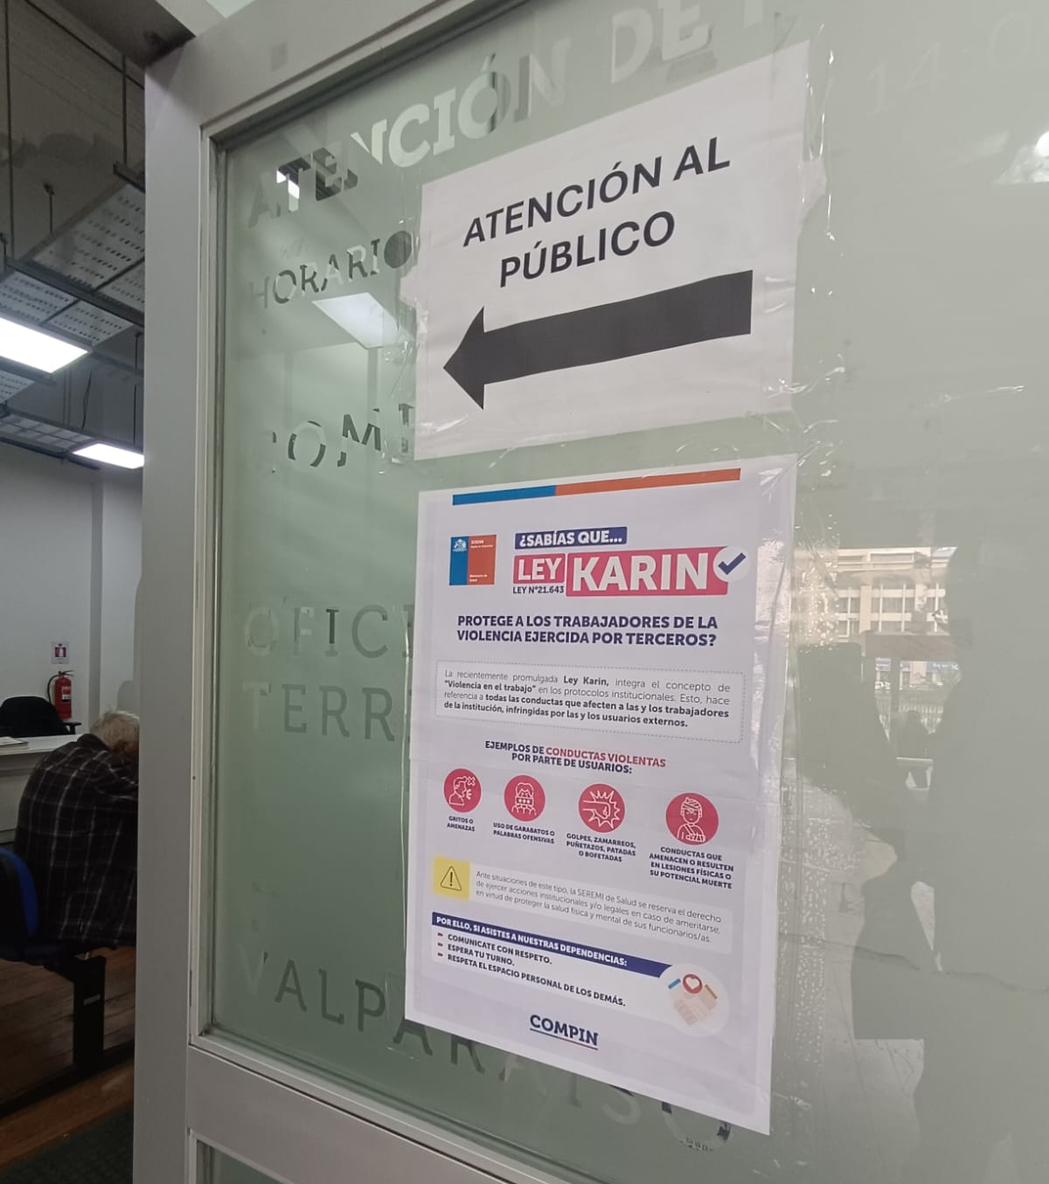
Acciones Preventivas
Prevención de violencia por terceros
En materia preventiva ante la violencia ejercida por terceros, la Unidad de Desarrollo de Personas, con ayuda del equipo de Comunicaciones, confeccionó un afiche en el que se realce el énfasis preventivo, el resguardo ante la violencia y la responsabilidad de los usuarios en manifestarse de forma respetuosa y libre de todo tipo de violencia, en el mes de Diciembre/2024
Estos afiches fueron instalados en todas las COMPIN de la región.

Slide 8
SOLICITUD CUMPLIMIENTO PMG
Meta N.º 3 | Implementación Integral de la Ley Karin: Fomento de Relaciones Laborales Dignas y Libres de Violencia con Perspectiva de Género.
Nombre Indicador | Porcentaje de funcionarios/as concientizadas en temáticas relacionadas a Ley Karin en el año t
Dimensión | Calidad del servicio
Objetivo Estratégico (OE) | 5
Equipo de trabajo | SEREMI de Salud Región de Valparaíso
Objetivo | Asegurar la correcta implementación de la Ley Karin que busca promover relaciones laborales basadas en un trato libre de violencia, compatible con la dignidad de las personas y con perspectiva de género.
Fórmula | (Número de funcionarios/as concientizadas en temáticas relacionadas a Ley Karin en el año t / Número de funcionarios total del centro de responsabilidad) * 100
Nivel de cumplimiento esperado | 80%
Ponderación del Indicador | 25%
Medio de verificación | 1. Reporte de dotación efectiva con corte a diciembre 2024. 2. Lista de asistencia de funcionarios/as concientizados. 3. Material difundido y/o presentado en la concientización.
Definición de términos | 1. El denominador del indicador, es decir, Número de funcionarios total del centro de responsabilidad será de acuerdo con la dotación efectiva con corte a diciembre 2024 y considerará las calidades jurídicas de titulares, contrata y honorarios suma alzada de los funcionarios y funcionarias de centro de responsabilidad. 2. La concientización de los/as funcionarios/as se puede llevar a cabo a través de: a. Cursos/Seminarios/Talleres/Charlas impartidos mediante el Plan de Capacitación Institucional. b. Cursos/Seminarios/Talleres/Charlas impartidos por el Servicio Civil, u otros organismos públicos o privados según corresponda. c. Otras actividades organizadas por el Departamento de Gestión y desarrollo de personas que permitan la concientización de las temáticas relacionadas con le Ley Karin.

Slide 9
PROPUESTAS Y DESAFÍOS LEY KARIN AÑO 2025
Implementación de instancias de Mediación de conflictos.
Cumplimiento PMG sobre sensibilización de Ley Karin al 80% de nuestra dotación.
Elaboración de Matriz de Riesgo
Implementación de acciones y/o actividades que promuevan mejoramiento del clima laboral en las dependencias de esta Seremi.
Elaboración de Protocolo y Procedimiento de Denuncia Regional.

Slide 10
Propuesta Implementación de instancias de Mediación de conflictos.

Slide 11
GUÍA DE ACCIÓN ANTE SITUACIONES DE CONFLICTO LABORAL – PREVENCION DEL ACOSO
Definición: La resolución de conflictos laborales es el proceso de mediación por parte de la institución para tratar de poner fin a la causa del conflicto. Se inicia con una fase de identificación, ya sea a raíz de una queja o denuncia por una de las partes, o por la intervención directa del responsable que ha detectado la existencia de un conflicto (jefatura), aunque ninguna de las partes se lo haya trasladado aún.
Categorización del conflicto:
Conflicto leve: discusión, intercambio de opiniones, puntual y especifico.
Conflicto intermedio problema enraizado en algún elemento estructural, que requiere acciones especificas de resolución (funciones, comportamiento, acontecimientos)
Conflicto grave: situación de violencia y/o acoso explicito, verbal, física o psicológica

Slide 12
Marco de Acción: Jefaturas – Referente Vals
CONFLICTO LEVE
CONFLICTO INTERMEDIO
CONFLICTO GRAVE
Jefatura genera mediación
Jefatura sugiere derivación a Profesional de Apoyo (Vals)
Se evalúa acciones de mediación/intervención. Orientación sobre denuncia si es que se desea
Jefatura orienta sobre canales de denuncia y deriva a Profesional de apoyo (VALS)
Profesional de apoyo genera contención, PAP en caso de corresponder, y orientación sobre denuncia
Se resuelve por ambas partes o intervención Jefatura
Puntual
No Escala

Slide 13
Propuesta sobre bajada comunicacional sobre implementación de instancia de “mediación”
Generar bajada con Jefaturas sobre rol Referente Vals en aspectos de Mediación, también al respecto de su rol como primera intervención en conflictos.

Slide 14
ACCIONES RELACIONADAS AL CUMPLIMIENTO DEL PMG
 | Participantes | Lugar | Fecha
Valparaíso | 80 a 100 | Auditorio DUOC | 13 de agosto – 14:30 a 17:00 (confirmado)
Viña del Mar | 80 a 100 | Universidad Andrés Bello | 29 de mayo – 14:30 a 17:00 (confirmado)
Quilpué | Alcanzan 25 personas en la Oficina (Laboratorio y el resto del personal de Quilpué tendría que ser online) | Oficina Marga Marga | 10 de junio – 14:30 a 17:00 (confirmado)
San Antonio | 35 | Auditorio ACHS | 27 de agosto – 14:30 a 17:00 (confirmado)
Aconcagua | 60 | Auditorio ACHS San Felipe | 16 de julio – 14:30 a 17:00 (confirmado)
Isla de Pascua | 30 | Centro Cultural | 22 de abril – 14:30 a 17:00 (confirmado)

Slide 15
Actividades a Desarrollar
Actividad | Responsable | Plazo | Recursos Necesarios | Indicador de Cumplimiento
Revisión del procedimiento de denuncia | Mesa VALS | Primer trimestre | Documentación normativa vigente | Procedimiento actualizado
Elaboración del protocolo de denuncia | Mesa VALS | Primer trimestre | Documentación normativa vigente | Protocolo aprobado por la Dirección
Sensibilización sobre el protocolo de denuncia | UDP | Segundo trimestre | Material audiovisual, capacitadores | Porcentaje de personal sensibilizado
Promoción de entornos aptos para el desarrollo de denuncias | UDP | Continuo | Canales de comunicación seguros | Encuestas de percepción sobre mecanismo de denuncias
Fases |  | Plazo
Prevención | 80% del personal capacitado en temáticas de Ley Karin, en buen trato y ambientes laborales saludables. (PMG) | A finalizar año 2025. Fijar última reunión Mesa VALS mediados de Diciembre para retroalimentar del proceso completo.
 | Aplicación del protocolo CEAL en el 100% de las áreas relevantes.
Denuncia | Protocolos revisados y validados antes del segundo trimestre.
 | Reducción del 20% en denuncias no gestionadas oportunamente. (Según revisión de resultados año anterior)
Ambiente Laboral | Aumento de satisfacción del personal en encuestas anuales sobre clima laboral
Resultados esperados (a finalizar año 2025)

Slide 16
MATRIZ DE RIESGO Evaluación de impacto - Acciones de mitigación
El objetivo de la matriz de riesgo VALS es identificar situaciones y conductas que pueden dar origen al acoso laboral relacionadas con las características organizacionales y la presencia de factores de riesgos psicosociales laborales, así como la existencia de conductas inciviles o sexistas, de acoso sexual o violencia en el trabajo considerando:
1.Los resultados de la aplicación del cuestionario CEAL- SM, en nivel central y en cada SEREMI de salud .
2.El número de licencias médicas, analizadas con perspectiva de género.
3.Resoluciones de Calificación (RECA);
4.Las solicitudes de intervención para resolver conflictos.
5.Y el número de denuncias por acoso o violencia presentadas en la institución, entre otros, registradas durante el periodo de evaluación.
6. otras medidas para la identificación de potenciales riesgos que pudiesen afectar la calidad de vida de las personas , en el marco de la prevención del acoso laboral, sexual y violencia en el trabajo.
Plazo MINSAL: Máximo 30 de abril a fin de entregar una propuesta final de matriz de riesgos VALS con fecha máxima 02 de junio.

